Slide 1
Universidad de Oriente Núcleo Nueva Esparta Escuela de Ingeniería y Ciencias Aplicadas Departamento de Informática Ética y Deontología
DECLARACIÓN UNIVERSAL DE LOS DERECHOS HUMANOS
Realizado por.
* Alexandra Quijada. C.I:
* Dariangel Tovar. C.I:30.277.316.
Guatamare, 03 de Noviembre de 2023.

Slide 2
¿Qué es?
¿Qué es?
La Declaración Universal de los Derechos Humanos es un documento que marca un hito en la historia de los derechos humanos. Elaborada por representantes de todas las regiones del mundo con diferentes antecedentes jurídicos y culturales.
Esta fue proclamada por la Asamblea General de las Naciones Unidas en París, el 10 de diciembre de 1948, como un ideal común para todos los pueblos y naciones.

Slide 3
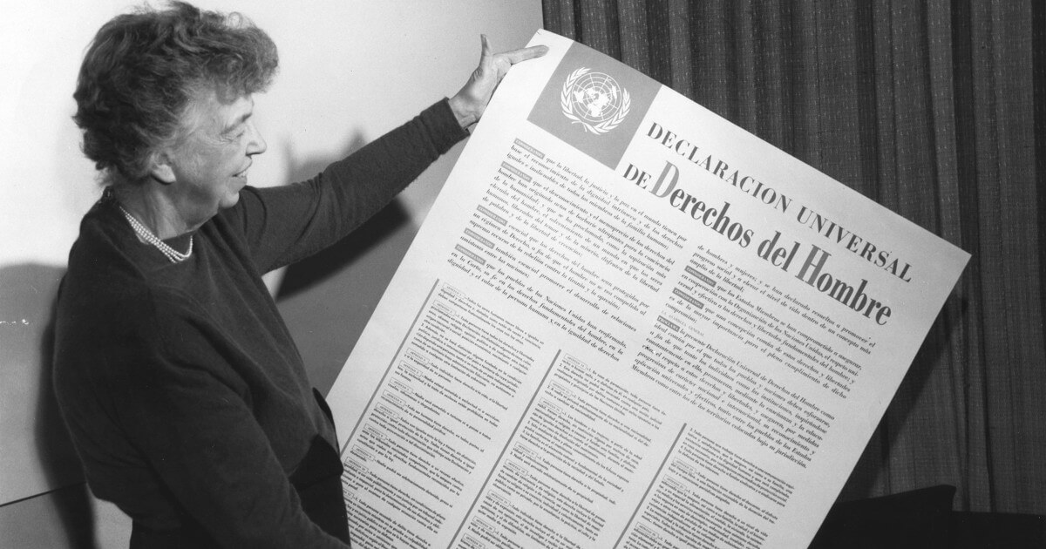
ORIGEN
ORIGEN
La DUDH fue adoptada por las Naciones Unidas (ONU), que acababa de establecerse, el 10 de diciembre de 1948 como respuesta a los “actos de barbarie ultrajantes para la conciencia de la humanidad” cometidos durante la Segunda Guerra Mundial. Su adopción reconocía que los derechos humanos son la base de la libertad, la justicia y la paz.
El trabajo sobre la DUDH comenzó en 1946, con un comité de redacción integrado por representantes de una gran diversidad de países, entre ellos Estados Unidos, Líbano y China.

Slide 4
ARTÍCULOS
ARTÍCULOS

Slide 5
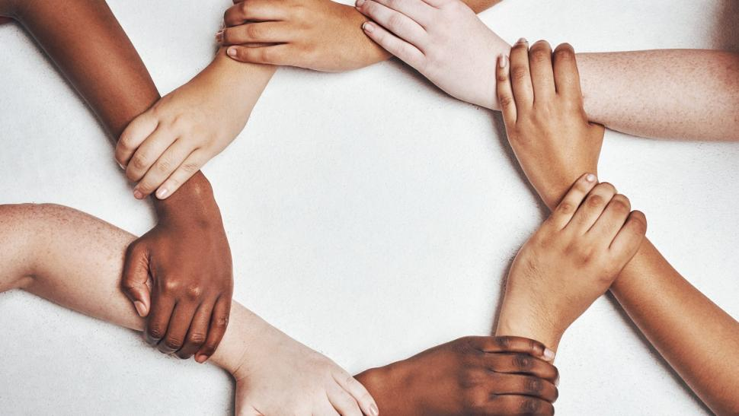
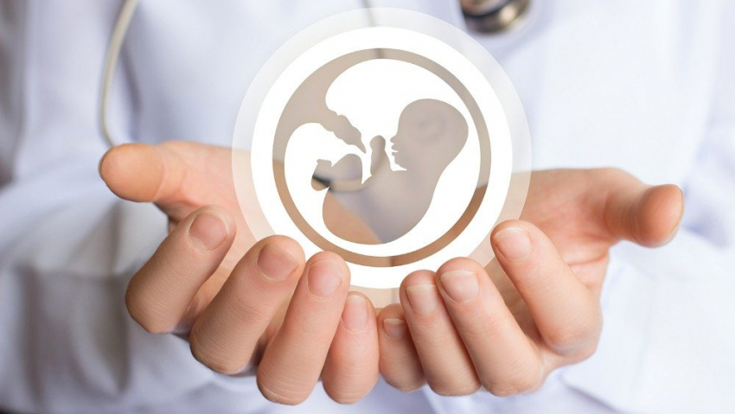
01
Todos los seres humanos nacen libres e iguales en dignidad y derechos .
02
Toda persona tiene los mismos derechos sin distinción de raza, color, sexo, idioma, religión, opinión política o de cualquier otra índole, origen nacional o social, posición económica, nacimiento o cualquier otra condición.
03
Todo individuo tiene derecho a la vida, a la libertad y a la seguridad de su persona.

Slide 6
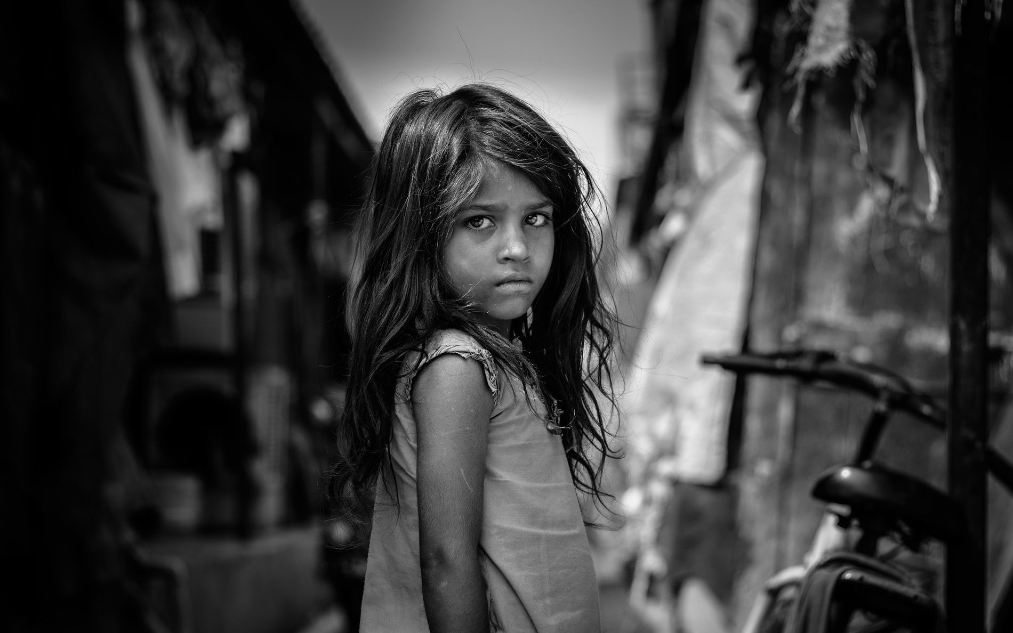
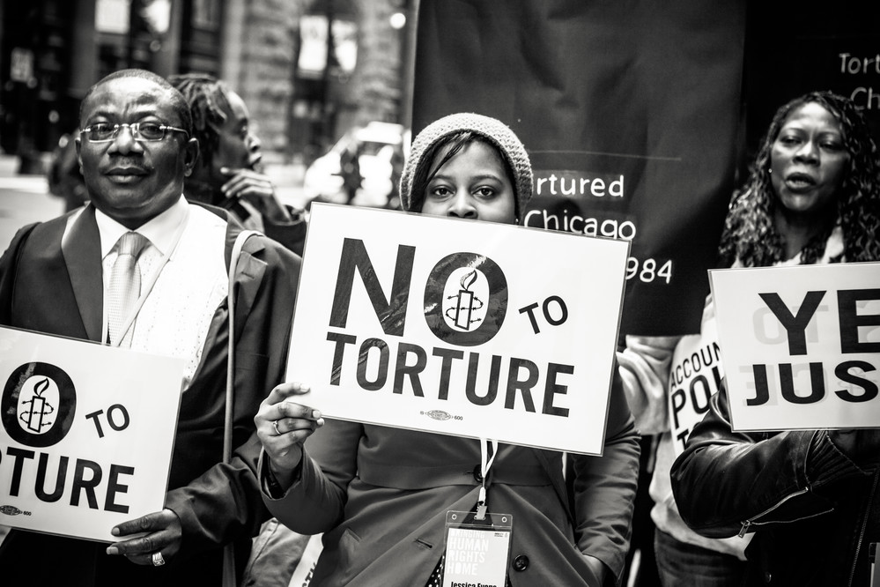
04
Nadie estará sometido a esclavitud ni a servidumbre. La esclavitud y la trata de esclavos estarán prohibidas en todas sus formas.
05
Nadie será sometido a torturas, ni a penas o tratos crueles, inhumanos o degradantes.
06
Todo ser humano tiene derecho, en todas partes, al reconocimiento de su personalidad jurídica.

Slide 7
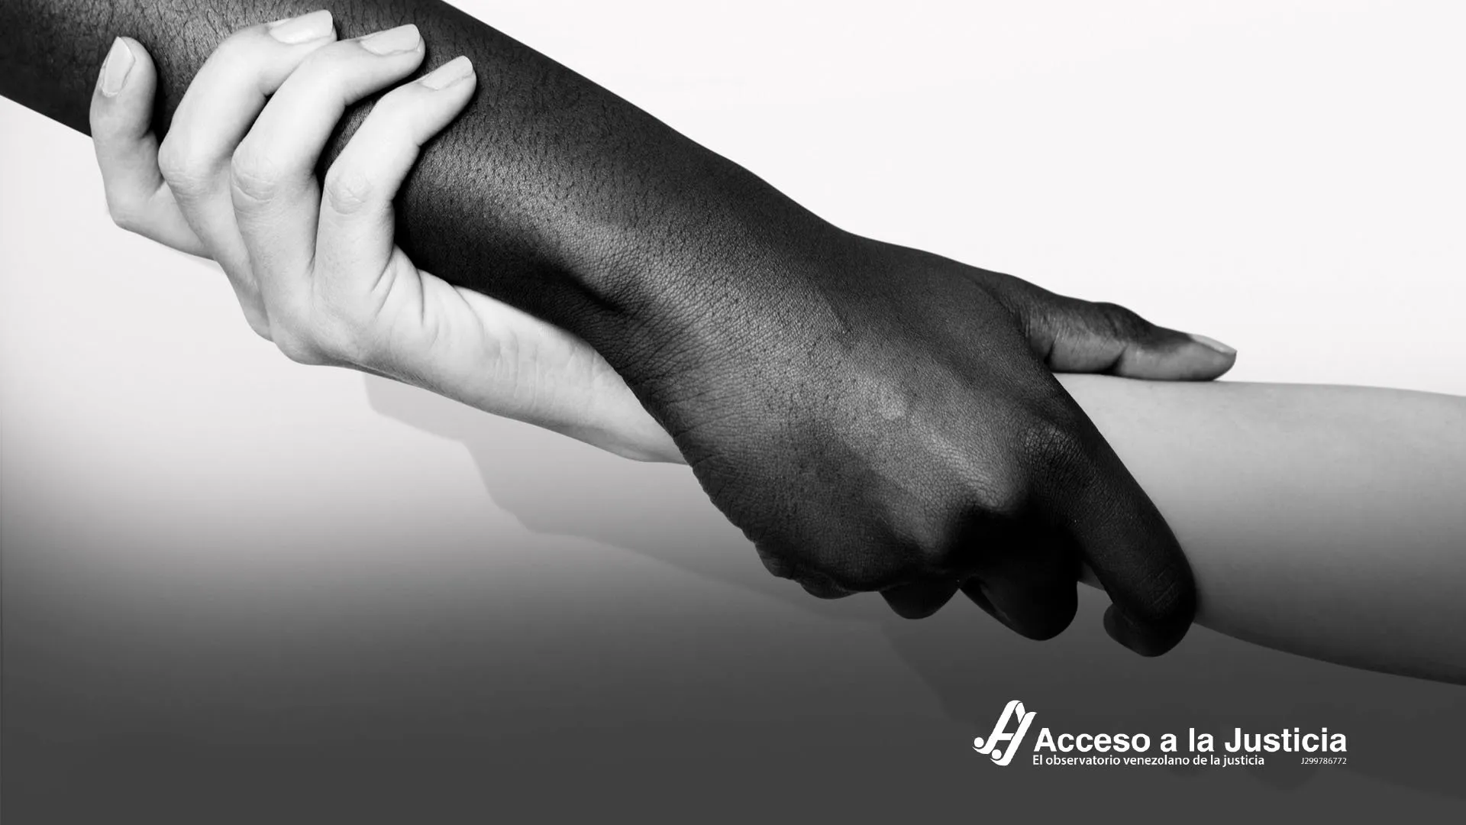
07
Todos son iguales ante la ley y tienen, sin distinción, derecho a igual protección contra toda discriminación que infrinja esta Declaración y contra toda provocación a tal discriminación.
08
Toda persona tiene derecho a un recurso efectivo ante los tribunales nacionales competentes, que la ampare contra actos que violen sus derechos.
09
Nadie podrá ser arbitrariamente detenido, preso ni desterrado.

Slide 8
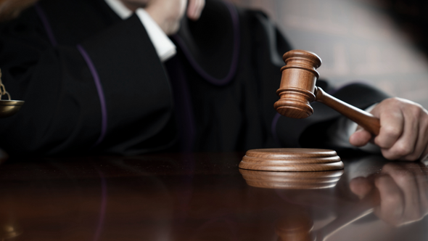
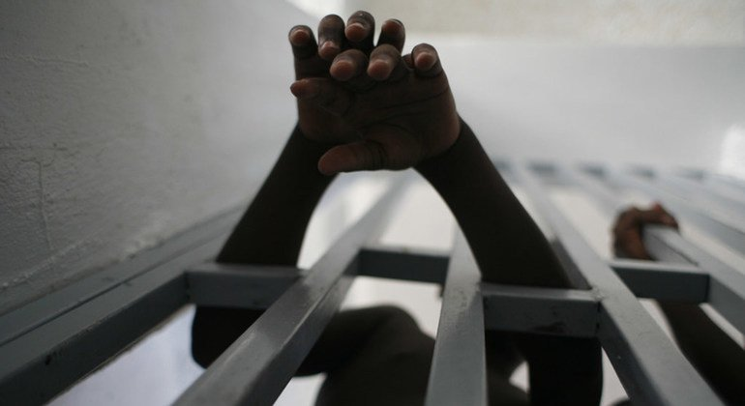
10
Toda persona tiene derecho a un juicio justo. A ser oída públicamente y con justicia por un tribunal independiente e imparcial.
11
Toda persona acusada de delito tiene derecho a que se presuma su inocencia mientras no se pruebe su culpabilidad.
12
Nadie será objeto de injerencias arbitrarias en su vida privada, su familia, su domicilio o su correspondencia, ni de ataques a su honra o reputación.

Slide 9
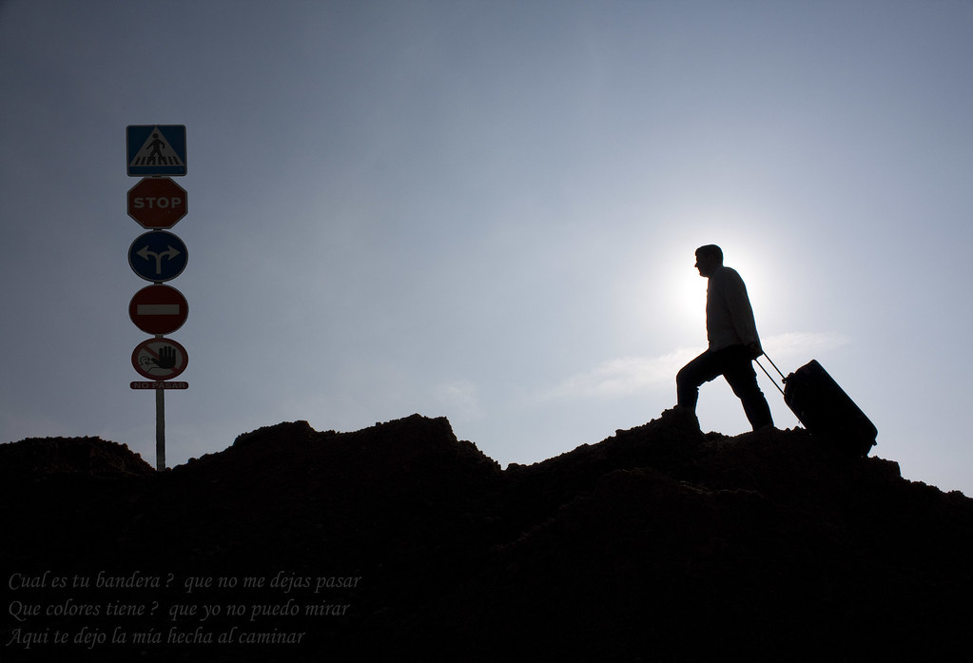
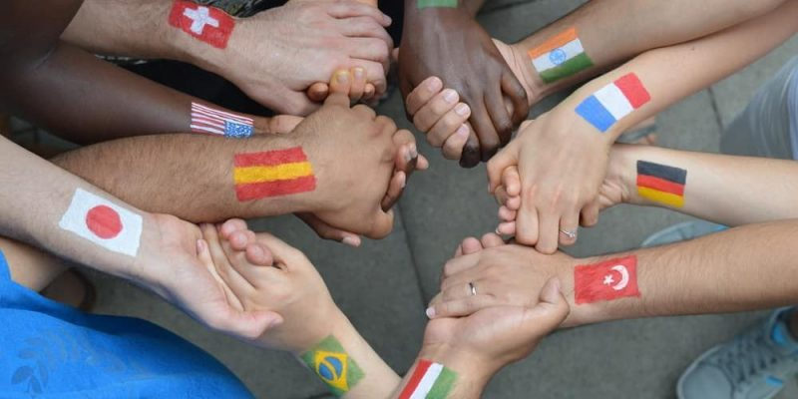
13
Toda persona tiene derecho a circular libremente y a elegir su residencia en el territorio de un Estado.
14
En caso de persecución, toda persona tiene derecho a buscar asilo, y a disfrutar de él, en cualquier país.
15
Toda persona tiene derecho a una nacionalidad. A nadie se privará arbitrariamente de la misma, ni del derecho a cambiarla.

Slide 10
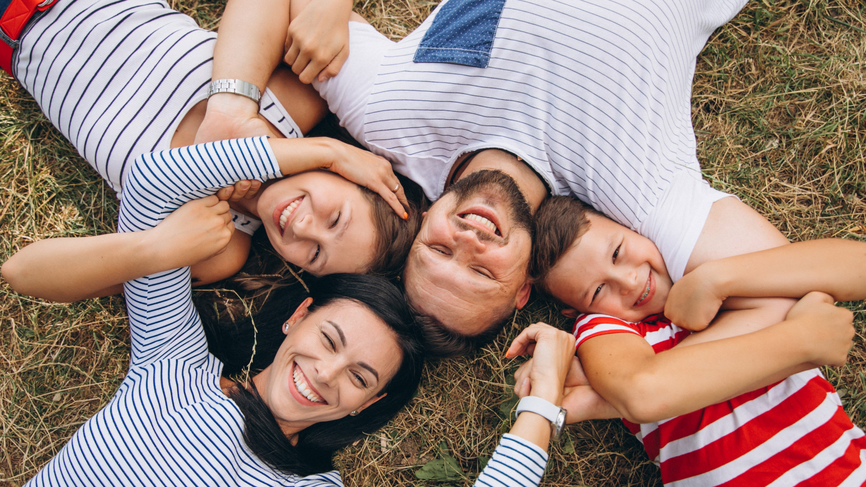
16
Los hombres y las mujeres tienen derecho a casarse y a formar una familia.
17
Toda persona tiene derecho a la propiedad, individual y colectivamente. Nadie será privado arbitrariamente de la misma.
18
Toda persona tiene derecho a la libertad de pensamiento, de conciencia y de religión.

Slide 11
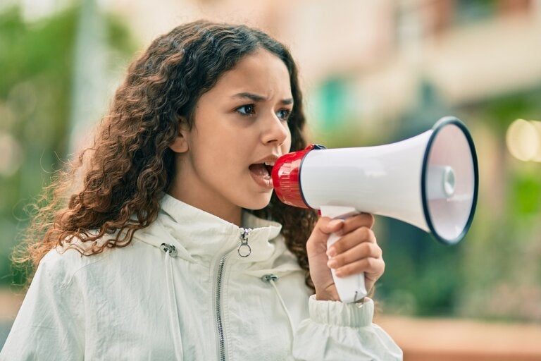
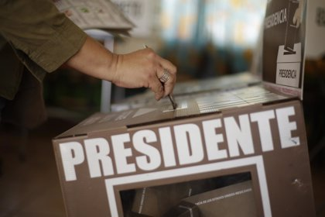
19
Todo individuo tiene derecho a la libertad de opinión y de expresión.
20
Toda persona tiene derecho a la libertad de reunión y de asociación pacíficas. Así mismo, nadie podrá ser obligado a pertenecer en una asociación.
21
Todos tienen derecho a participar en el gobierno de su país, ya sea directamente o por medio de representantes libremente escogidos.

Slide 12
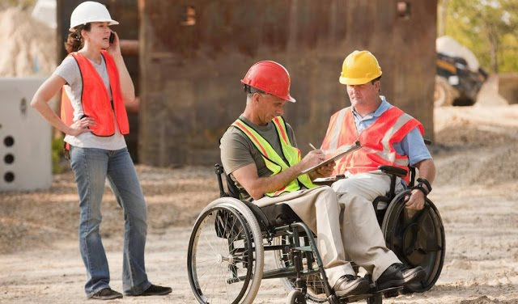
22
Toda persona, como miembro de la sociedad, tiene derecho a la seguridad social.
23
Toda persona tiene derecho al trabajo, a la libre elección de su trabajo, a condiciones equitativas y satisfactorias del mismo y a la protección contra el desempleo.
24
Toda persona tiene derecho al descanso, al disfrute del tiempo libre, a una limitación razonable de la duración del trabajo y a vacaciones periódicas pagadas.

Slide 13
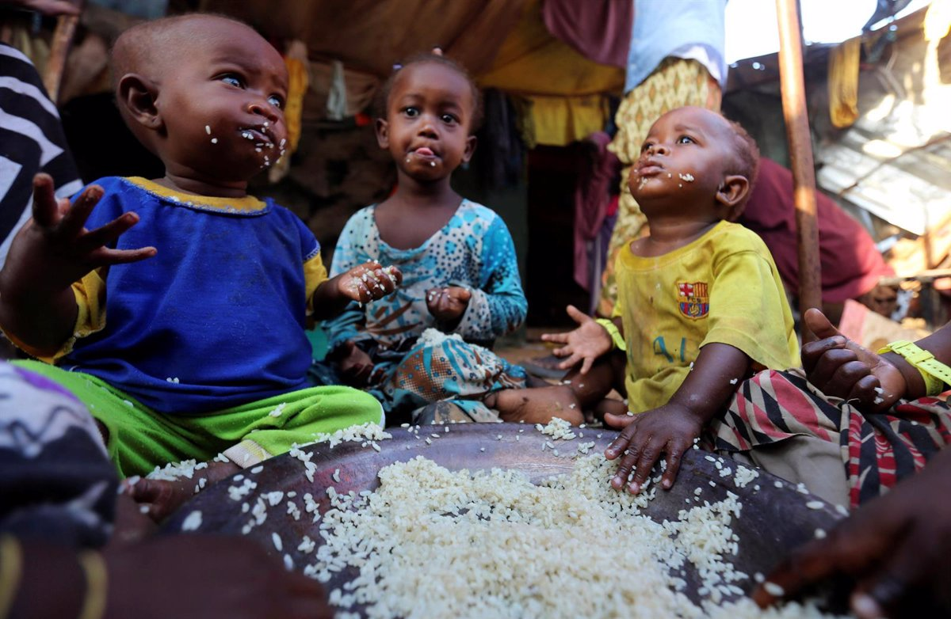
25
Toda persona tiene derecho a un nivel de vida adecuado que le asegure, así como a su familia, la salud y el bienestar, y en especial la alimentación, el vestido, la vivienda, la asistencia médica y los servicios sociales necesarios.
26
Toda persona tiene derecho a la educación. Esta debe ser gratuita, al menos lo concerniente a la instrucción elemental y fundamental
27
Toda persona tiene derecho a tomar parte libremente en la vida cultural de la comunidad, a gozar de las artes y a participar en el progreso científico y en los beneficios que de él resulten.

Slide 14
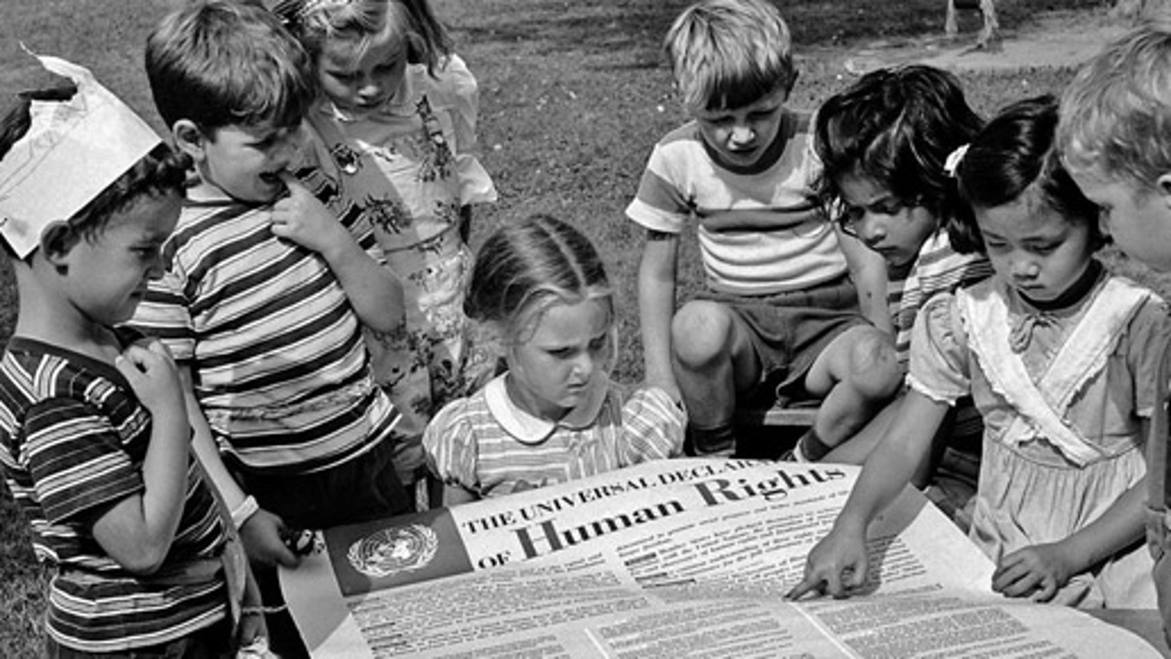
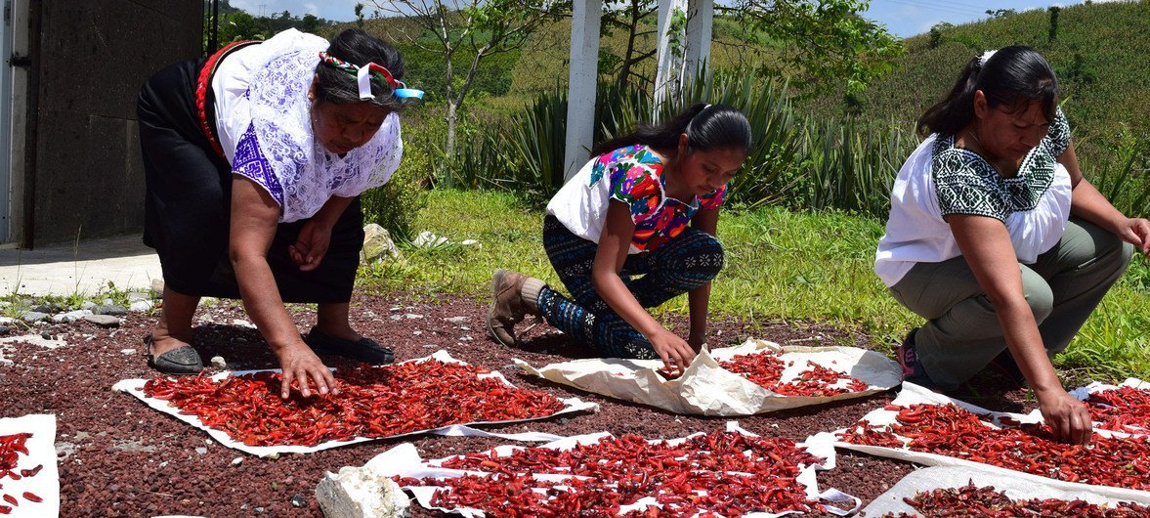
28
Toda persona tiene derecho a que se establezca un orden social e internacional en el que los derechos y libertades proclamados en esta Declaración se hagan plenamente efectivos.
29
Cada persona tiene deberes respecto a la comunidad, puesto que sólo en ella puede desarrollarse libre y plenamente su personalidad.
30
Nadie puede arrebatarnos estos derechos y libertades.

Slide 15
Violaciones hacia los Derechos Humanos en Venezuela durante los años 2022-2023
*Emergencia humanitaria.
*La degradación hacia los derechos de la mujer es alarmante.
*Discriminación por Orientación sexual e identidad de género.
* Deterioro hacia los derechos de las personas con discapacidad.
*Condiciones críticas en centros de detención.
*Se ha reprimido la libertad de expresión.
*Crisis de refugiados que conllevó a la xenofobia.

Slide 16
¡Gracias por su atención!
Please, keep this slide for the attribution

